Slide 1



XXVI Setmana Sense Fum 2025
Resultats enquesta poblacional
2025
Web SSF2025

Slide 2

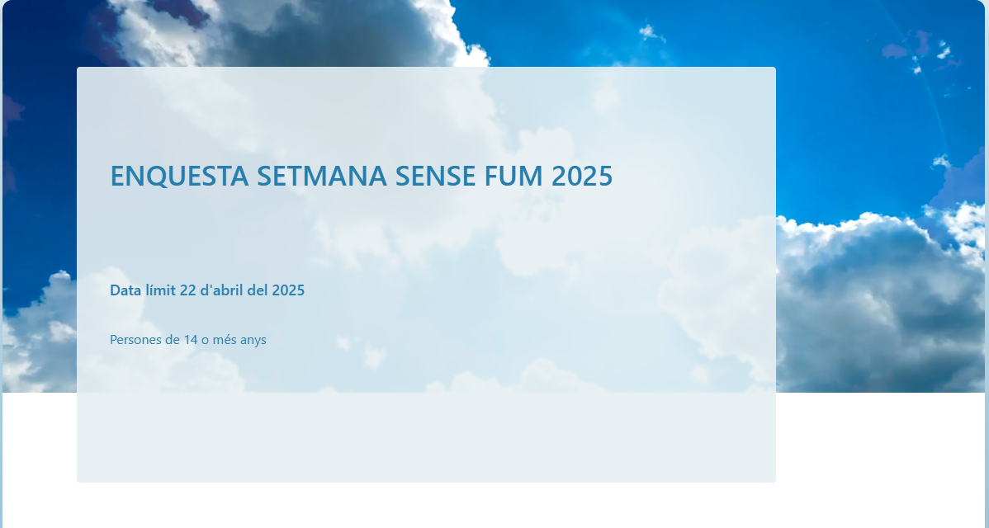
ENQUESTES
Persones de 14 anys o més
n= 2.832
Enquesta en català amb traducció en castellà (PDF)

Slide 3
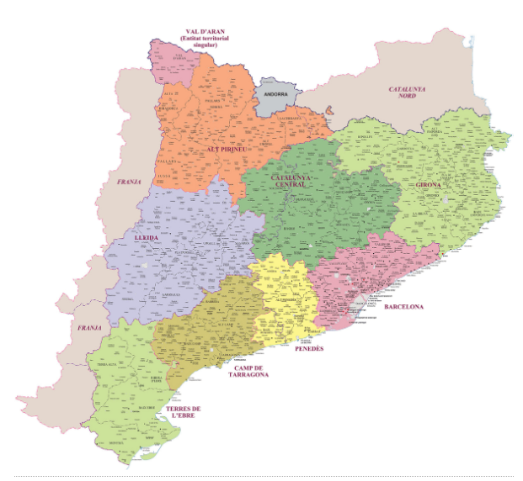
ENQUESTES PER REGIÓ SANITÀRIA
2.832 enquestes
85
512
483
312
991
Barcelona Ciutat 335
Barcelona Nord 496
Barcelona Sud 160
151
159
93
Altres llocs*: 46
*CP erronis, no identificats o de fora de Catalunya

Slide 4

ON HAS CONEGUT AQUESTA ENQUESTA?
N=2.832
Percentatge sobre el total dels enquestats

Slide 5

DADES PERSONALS
N= 2.832
IDENTITAT DE GÈNERE
Edat mitjana 46,3 (de 14 a 99 anys)
n per grups d’edats
Anys | N | %
14-18 | 93 | 3,3%
19-24 | 128 | 4,5%
25-34 | 361 | 12,7%
35-49 | 925 | 32,7%
50-64 | 1.155 | 40,8%
≥65 | 170 | 6,0%

Slide 6
FUMES?
N= 2.832
INCLOENT TOTS ELS TIPUS DE FUMAR
83,7% No fumen
N=2.832
(2.130 dones, 674 homes, 9 no binari i 19 no volen dir-ho)
Notes:
Voleu que treiem els 19 de la n?? O afegim la columna?

Slide 7
FUMES? INCLOENT TOTS ELS TIPUS DE FUMAR
N= 2.832
Percentatge persones que fumen segons grups d’edat

Slide 8
FUMES? INCLOENT TOTS ELS TIPUS DE FUMAR
Percentatge persones que sí fumen (A diari o ocasionalment)
segons grups d’edat i sexe (home/dona)
N= 2.804
Notes:
La n que sigui sense no binari i no contesten

Slide 9

FUMES? COMPARATIVA SSF 2022-2024

Slide 10

SI FUMES, QUINS PRODUCTES CONSUMEIXES?
N= 461 persones que fumen, consumeixen...
Multiopció

Slide 11
SI FUMES, QUINS PRODUCTES CONSUMEIXES?
n= 461 (Multiopció)
PENDENT: Afegir frase amb missatge sobre la diferència entre els grups d’edat i els productes que es consumeixen

Slide 12

SI FUMES: CONSELL
Algun professionals sanitari m’ha recomanat...
Al 72,7% li han recomanat alguna vegada o regularment
N= 461
En el cas d’estudiants (n=252), el 54,8% declara que algun docent li ha recomanat alguna vegada.

Slide 13

ES COMPLEIX LA NORMATIVA A TERRASSES DE BARS I RESTAURANTS?
N= 2.832
Només un 38,4% creu que es compleix habitualment la normativa

Slide 14
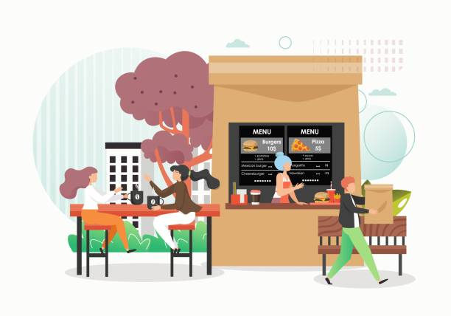
PERMETRIES FUMAR A LES TERRASSES DE BARS I RESTAURANTS?
N= 2.832
La majoria de les persones que no fumen, el 76,4%, està a favor de protegir la salut, també, a les terrasses.

Slide 15


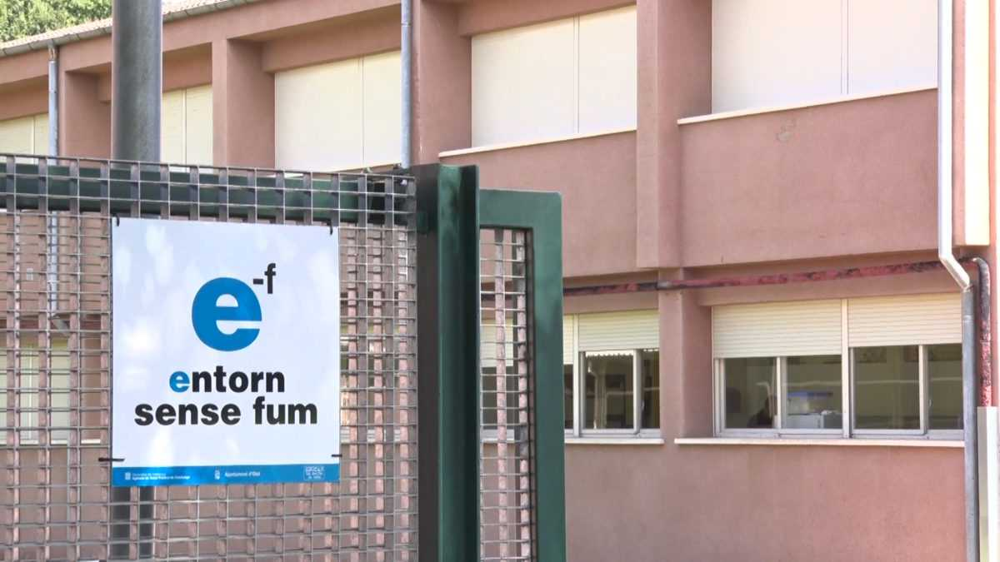
CONSIDERES QUE HAURIA D’ESTAR PROHIBIT FUMAR A...
N= 2.832 Multiopció
Només el 4,7% de les persones que no fumen i el 18% de les persones que fumen consideren que no s’hauria de prohibir a cap d’aquests espais.

Slide 16
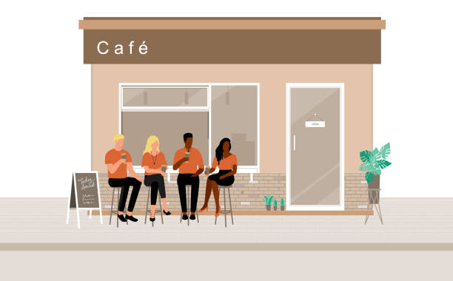
ON CONSIDERES QUE ESTÀS EXPOSAT/ADA
AL FUM AMBIENTAL DEL TABAC?
N= 2.832 Multiopció
Un 11,6% declara no estar exposat/ada a cap d'aquests espais
Notes:
TREURE????

Slide 17
ON CONSIDERES QUE ESTÀS EXPOSAT/ADA
AL FUM AMBIENTAL DEL TABAC?
N=2.832 (Multiopció)
Notes:
Boletes amb el total de l’anterior??

Slide 18

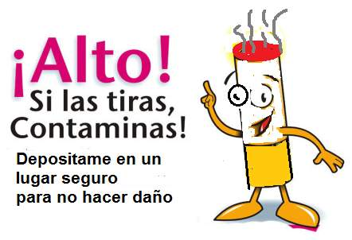
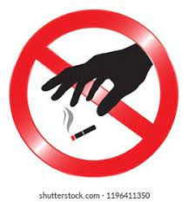
Consideres que l’ús del tabac i els seus residus afecten al medi ambient?
El 94,5% és conscient del perjudici que suposa el consum de tabac per al mediambient
N= 2.832

Slide 19
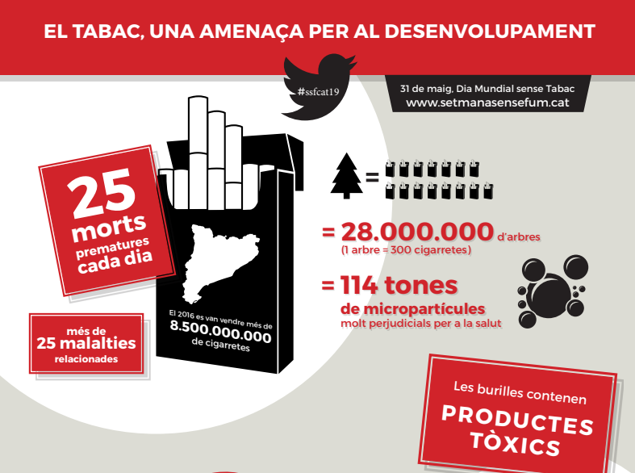
Impacte en el mediambient que més preocupa
N= 2.832
Infografia
Només un 2,3% declara que no li preocupa cap d’aquestes opcions vers l’impacte en el mediambient.

Slide 20

Respecte a les altres formes de fumar, haurien de tenir la mateixa regulació legal que el tabac convencional?
N= 2.832

Slide 21
Augmentar el preu
Estàs d'acord en augmentar el preu del tabac convencional, cigarretes electròniques, tabac fet a mà i tabac escalfat, per a què més persones deixin de fumar i menys joves s'iniciïn en aquesta addicció?
N= 2.832

Slide 22
MESURES PER REDUIR EL CONSUM/INICI DE TABAC
Pot influir l'empaquetament genèric dels paquets de tabac per a què es redueixi el consum de tabac?
N= 2.832

Slide 23
XXVI Setmana Sense Fum 2025
Gràcies per la participació!!
Web SSF2025

